Slide 1
Proyecto BootCamp
Integrante:
Mercandino, Matías
Fecha:
18 de mayo del 2022

Slide 2
Agrupamiento y predicción de ventas online

Slide 3
Agenda
01
02
03
04
Carga e información de la data
Limpieza de datos
Visualizaciones
Modelos (KM,RL, KNN, RMF)

Slide 4
01
Carga e información de la data

Slide 5
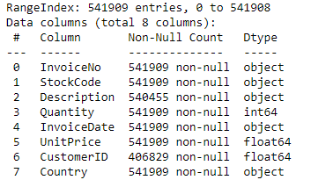
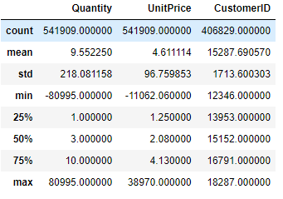
541.909 Filas y 8 Columnas.
Datos Nulos en columnas “Description” y “CustomerID”
Existen cantidades y precios negativos.

Slide 6
02
Limpieza de datos

Slide 7
Description
CustomerID
Existen 1.454 datos nulos en esta columna
Existen 135.080 datos nulos en esta columna
En esta columna se cambiaran los valores nulos por la “Description” correspondiente al mismo “StockCode”.
Ejemplo: Todos los “StockCode“= 85123A deberán tener de “Description”= WHITE HANGING HEART T-LIGHT HOLDER.
En esta columna se remplazaran los valores nulos por el promedio correspondiente al “InvoiceNo”
Ejemplo: Todos los “InvoiceNo” = 536365 deberán tener un “CustomerID” = 17850.0

Slide 8
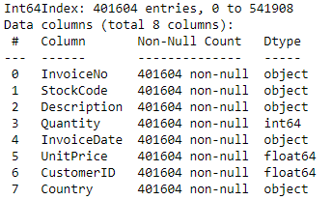


Se eliminan los duplicados (5268)
El total de datos borrados es de 140.305.

Slide 9
03 Visualizaciones

Slide 10
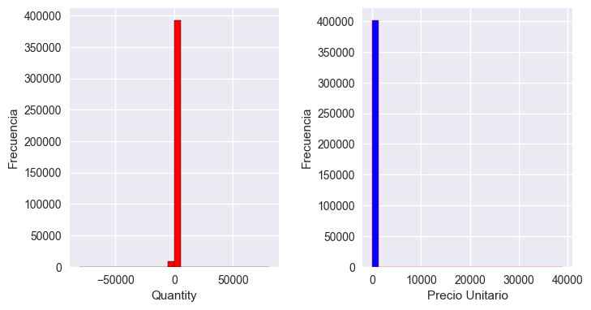
Gráfico 1: "Histogramas"

Slide 11
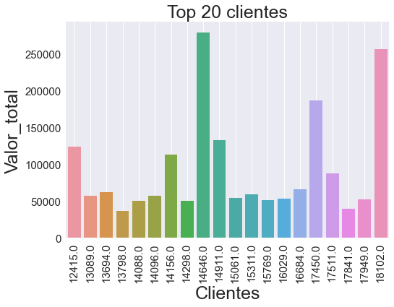
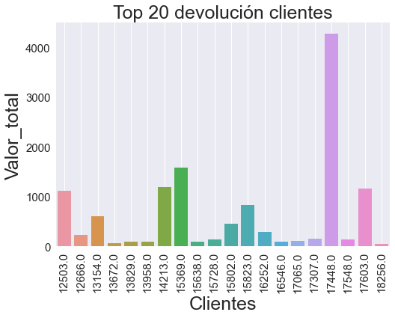
Gráfico 2: "Top 20 mejores Clientes y países"

Slide 12
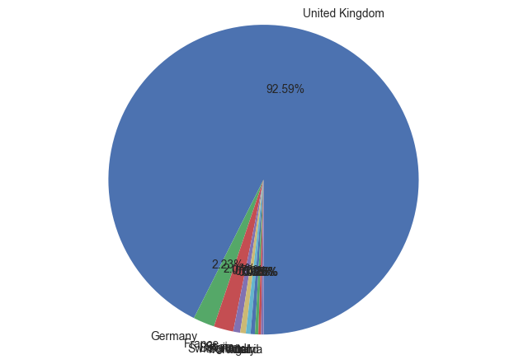
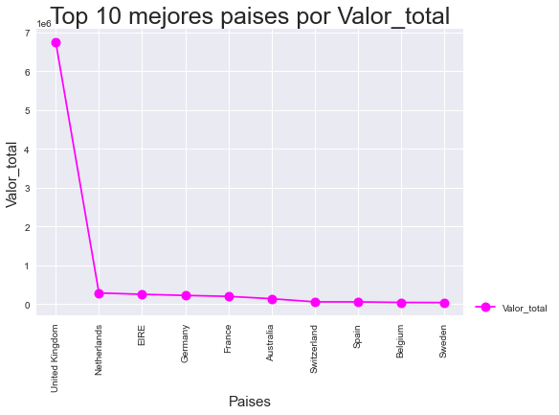
Gráfico 3: "Top 10 países con mas clientes e Ingresos"

Slide 13
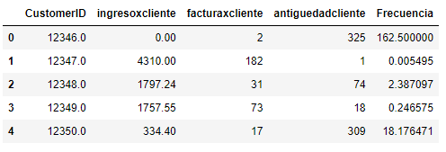

Creación de nueva data en base a cada cliente
La nueva data con la que se construirán los modelos consta de 4372 filas y 4 columnas.
La columna “Frecuencia” es la división entre la “antiguedadcliente” y “facturaxcliente”.

Slide 14
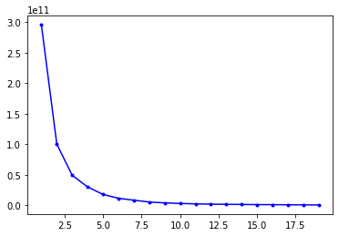
KMEANS

Slide 15
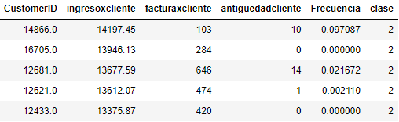
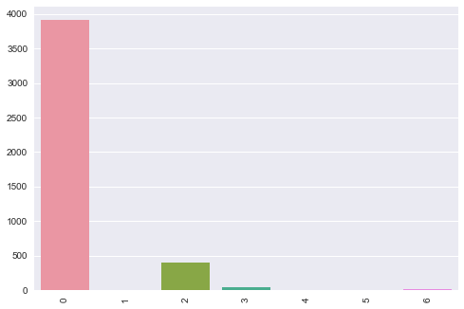
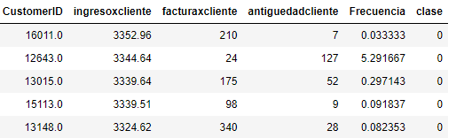
Clase 2:
Premium
Clase 0:
Normal

Slide 16

Se crean modelos en base a train, test y validación con una proporción de 70%, 15% y 15%.
Modelos de clasificación
Al tener la variable desbalanceada, los modelos se medirán en base al recall.

Slide 17
KNN
Regresión Logística
Random Forest
recall = 1.0
recall = 0.99
recall = 1.0

Slide 18



Reporte de clasificacíón
1) KNN
2) Regresión Logística
3) Random Forest

Slide 19
Conclusiones
Se pudo separar la data creada en 2 grupos principales gracias al KMEANS.
1 Grupo hace referencia a los clientes Premium el otro a los Normales.
Los modelos predicen en un 100% a que grupo pertenece.

Slide 20

GRACIAS !!

